Slide 1
Молодежные субкультуры

Slide 2
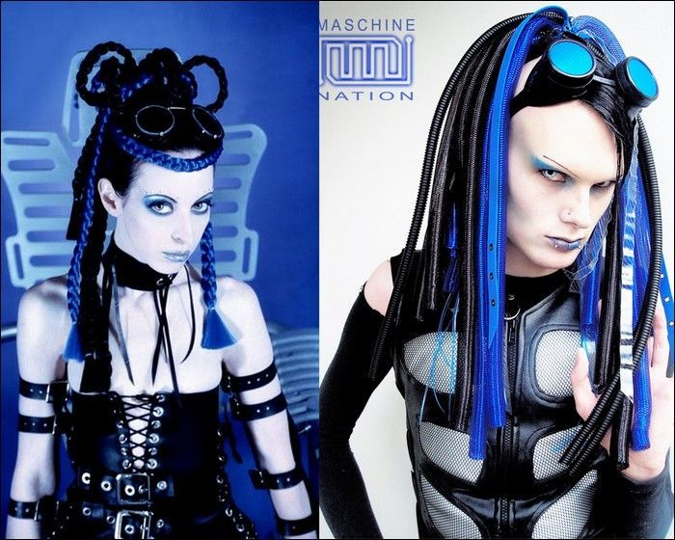
Кибер-Готы
Киберготика сегодня это не только манера поведения, образ мыслей и стиль одежды, это ещё и музыка. С чего бы и следовало начинать, так как музыка для субкультур — главная движущая сила, создающая неповторимый стиль. KMFDM, Cubanate, Punish Yourself, Front Line Assembly, The-Prodigy — вот список команд, играющих нечто пограничное между киберготом и киберпанком.

Slide 3


Скинхеды
В целом субкультура Скинхеды, являются одним из самых молодых направлений. Свое название они получили благодаря своему внешнему виду – лысой голосе (бритой). Причем первые последователи пошли не из фашисткой Германии, как принято сейчас утверждать. Оно стало активно зарождаться на территории германии в 1960-го года. Тогда первыми последователями стали рабочие из низшего ласа населения. Именно с Англии, Скинхеды стали активно распространяться по всей территории земного шара, к 2000-му году, полностью захватив весь мир.

Slide 4



Треш
Треш-стиль – одно из ответвлений многочисленных современных неформальных движений. Правда, в отличие от подавляющего большинства из них, оно не претендует ни на какую глубокую философию, кроме как "отличайся от толпы". Главное - выглядеть так, чтобы окружающим стало дурно. Собственно, ничего сверхоригинального и нового в этой идее нет. Ради этого же, например, 30 лет назад панки отказывались мыться и прокалывали уши портновскими булавками

Slide 5
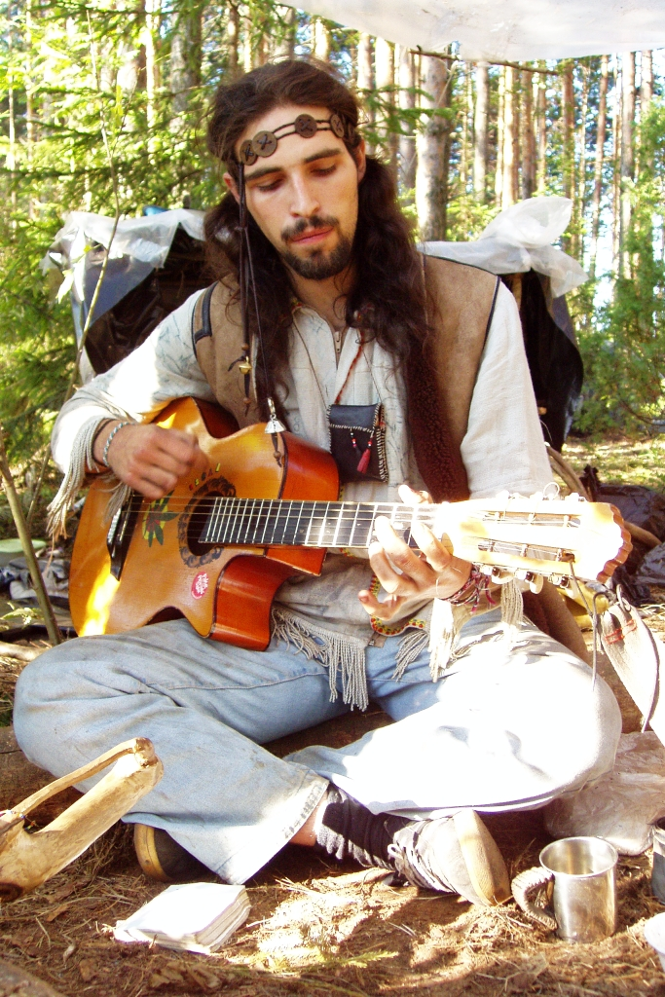
Хиппи
Субкультура Хиппи возникла на территории Америки в период 1960-х годов. В течении короткого промежутка времени, она быстро распространилась по всему миру, но не смотря на усиленное развитие, как отдельная субкультура, перестала существовать ближе к 1980-м годам. В целом это было цельное молодежное движение белых людей. Главным ее отличием было отдельное понятие об обществе и социальных устоев.
Также их отличало миротворческая позиция (пацифисты), они ненавидели ядерное оружие и любое силовое воздействие на людей. Параллельно от политического контекста, Хипписделали большой вклад в развитие малых религий, продвигая их в массы через свое движение. Более того, они оказали огромное развитие на распространение наркотиков в среде молодежи, мотивируя это как расширение сознания.

Slide 6

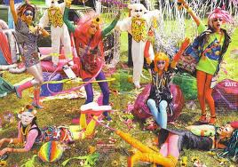
Рейверы
Субкультура рейверов в некоторой степени похожа на движение хиппи. Они постоянно находятся в водовороте событий и ночных развлечений. Яркая внешность представителей субкультуры не является определенной целью, это лишь один из способов самовыражения. Идеология представителей движения основана на «невмешательстве». Так, например, истинный рейвер быстрее подзаработает на развлечение, чем будет просить деньги у родителей.

Slide 7
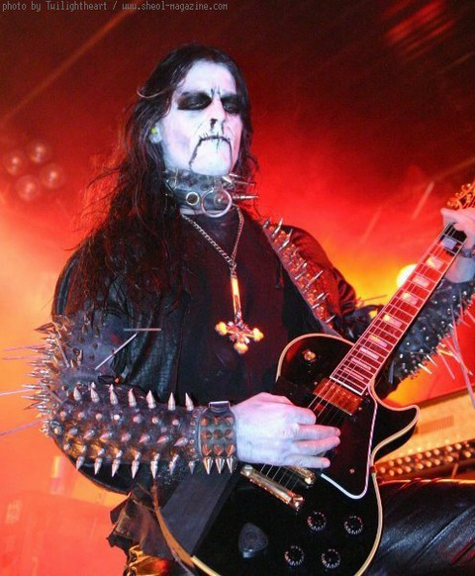
Металлисты
Из образа металлиста можно выделить следующие: кожаная одежда (преимущественно черного цвета), большое количество металла на теле (цепи, шипы, браслеты и т.д), большие ботинки, пирсинг (как правило в левом ухе), банданы, Из символики, часто встречаются черепа.
Нередко субкультура Металлистов, часто переплетается с другим ответвлением – байкеры.
Что касается идеологии и философии, то в рамках данной субкультуры, они полностью отсутствуют. Все убеждения и взгляды сосредоточены полностью вокруг музыкального направления.

